Slide 1

ATTEINTES HÉPATIQUES
des tÉlomÉropathies
CONCOURS DE DIAPORAMA JEUNES AFEF 2025

Slide 2
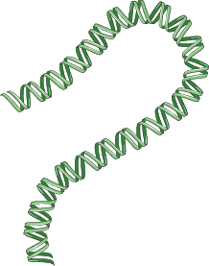
RÔLE PHYSIOLOGIQUE DES TÉLOMÈRES
PARADOXE CASSURE/EXTRÉMITÉ
ORGANISATION EN CHROMOSOMES
INFORMATION GÉNÉTIQUE
Procaryotes
Pas d’extrémité double-brin exposée
Cassure double-brin
Instabilité génomique
Réarrangements
Mort cellulaire
Chromosome circulaire
Eucaryotes
Extrémité double-brin
Absence d’anomalie
Extrémité double- brin exposée
Chromosome linéaire
Télomères : «Telos» la fin, «Meros» la partie
Fonction protectrice
Notes:
L’information génétique est organisée en chromosome.
Dans les procaryotes, on retrouve un chromosome unique sous forme circulaire, sans extrémité double-brin exposée tandis que dans les organismes eucaryotes on retrouve des chromosomes linéaires avec des extrémités double-brins.
Une cassure double-brin provoque une instabilité génétique entrainant des réarrangements génomiques responsables in fine d’une mort cellulaire.
Cependant, les extrémités double-brins exposées des chromosomes linéaires ne sont pas sujets à ces réactions. Les télomères à l’extrémité des chromosomes jouent un rôle protecteur de leurs extrémités.

Slide 3
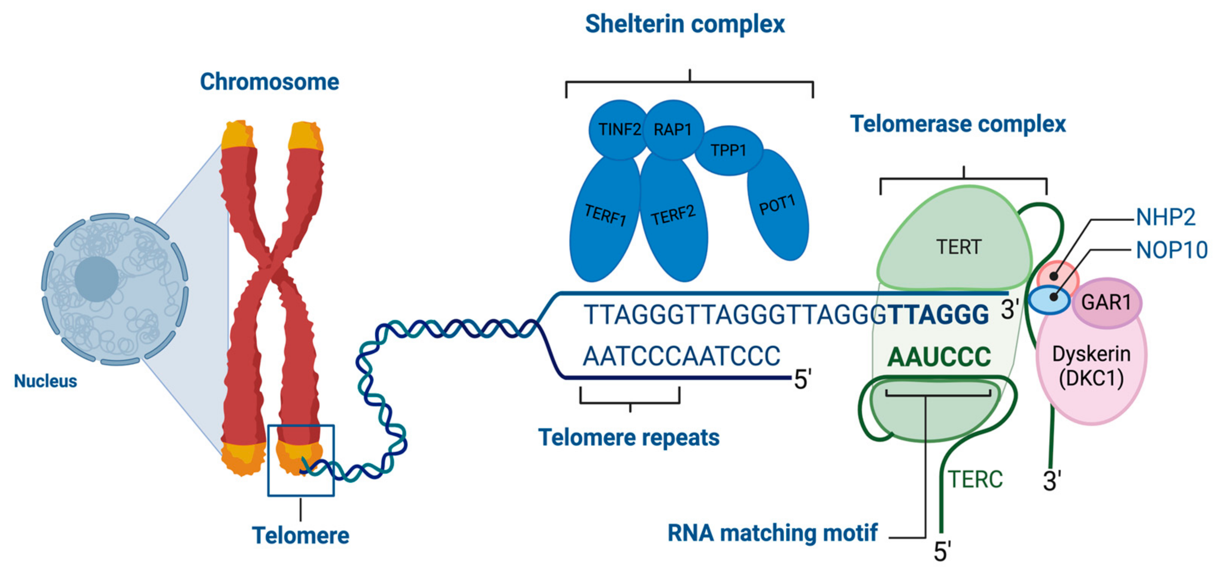
STRUCTURE DES TÉLOMÈRES
Blackburn, Nat Med 2006
Calado, et al. NEJM 2009
Notes:
La découverte des télomères est une avancée scientifique majeure, ayant été récompensée du Prix Nobel de Médecine en 2009, que l’on doit à trois chercheurs : Elisabeth Blackburn, Carol Greider et John Szostak.
Les télomères sont des séquences hexanucléotidiques (TTAGGG) répétées, non codantes, qui permettent une perte de paire de bases à chaque division cellulaire sans conséquence sur l’intégrité du génome. Dans les cellules humaines, les télomères se composent de centaines à milliers de répétitions en tandem.
La protection des télomères est assurée par la présence de boucles, ainsi que par des protéines shelterines qui recouvrent la séquence d'ADN télomérique et servent de signal moléculaire pour empêcher la machinerie de réparation de l'ADN cellulaire de confondre les télomères avec des ruptures double-brin de l'ADN.
La télomèrase est un complexe enzymatique ribonucléoprotéique catalysant l'élongation des télomères. Elle permet le maintien des télomères à une longueur stable.
La transcriptase inverse de la télomérase (TERT) utilise le composant ARN de la télomérase (TERC) comme modèle pour synthétiser l'ADN télomérique. L'unité catalytique de la télomérase contient deux copies de chaque TERT, TERC et dyskérine (codée par le gène DKC1), ainsi que des protéines qui stabilisent le complexe.

Slide 4
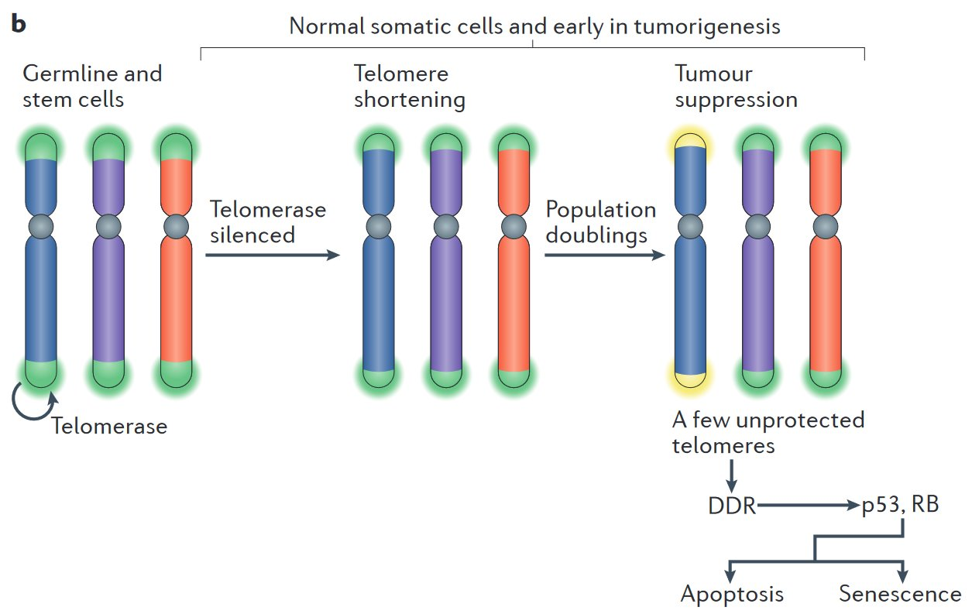
vieillissement cellulaire NORMAL
​
ACTIVATION DES VOIES DE DOMMAGE DE L’ADN
Voie p53
RÉPRESSION DE LA TÉLOMÉRASE
APRÈS LE STADE FOETAL DANS LA PLUPART DES TISSUS HUMAINS
APOPTOSE
SENESCENCE
ATTRITION PHYSIOLOGIQUE DES TÉLOMÈRES À CHAQUE DUPLICATION DE L'ADN
CRISE
TÉLOMÉRIQUE
TÉLOMÉRASE
ACTIVÉE
Vieillissement
physiologique
Observable sur leucocytes circulants
Mortalité après 60 ans
Vieillissement
pathologique
Blackburn, Nat Med 2006
Calado, et al. NEJM 2009
Notes:
Les télomérases sont spontanément exprimées dans les cellules foetales et certaines cellules à fort potentiel prolifératif, permettant ainsi de nombreuses divisions cellulaires sans perte de matériel génétique.
Dans les cellules somatiques, les télomérases sont inactivées, entrainant une attrition télomérique à chaque division cellulaire. Cette attrition télomérique est observable sur les leucocytes circulants. Elle est responsable de la mortalité après 60 ans par vieillissement physiologique et pathologique.
Lorsque qu’une insuffisance télomérique apparait, il est alors envoyé un message d’activation aux voies de dommage de l’ADN (voie p53-) entrainant des altérations mitochondriales et la mise en place de signaux pro-inflammatoires responsables d’une apoptose ou d’une sénescence cellulaire.

Slide 5
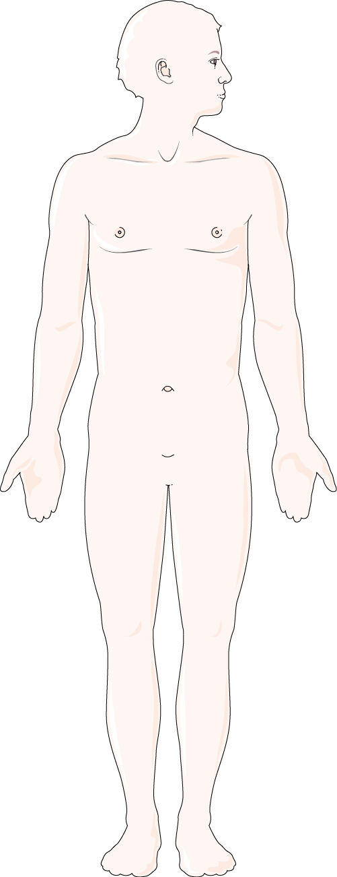
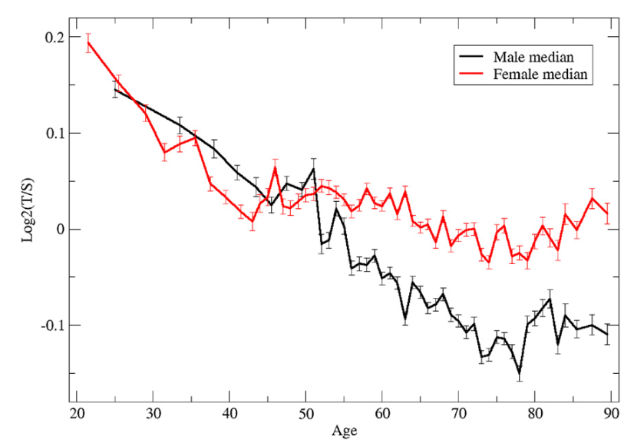
TÉLOMÈRES ET VIEILLISSEMENT
Facteurs associés à une modulation de la longueur des télomères des leucocytes circulants :
EXTRINSÈQUES
Tabagisme
Alcool
INTRINSÈQUES
Sexe
Attrition télomérique
(leucocytes circulants)
Vieillissement physiologique
Vieillissement pathologique
Maladie d’Alzheimer
et démences
Maladies cardiovasculaires
Coronaropathie
Anévrisme de l’aorte abdominale
Maladie cœliaque
Diabète de type 2
Mortalité après 60 ans
Armanios et al, Nat Review 2012
Calado, et al. NEJM 2009
Lapham et al., Genetics 2015
Notes:
Le vieillissement pathologique regroupe des atteintes diverses (démences, maladie cardio-vasculaires, dysfonctions endocriniennes, malabsorption intestinale).
La longueur des télomères dépend de facteurs intrinsèques comme le sexe, avec une longueur télomérique plus importante chez les femmes, ou de facteurs extrinsèques comme le tabac et l’alcool.

Slide 6
“TÉLOMÉROPATHIE”, Qu’est-ce que C’est ?
Une téloméropathie est définie par une atteinte constitutionnelle inactivatrice d’un gène parmi ceux impliqués dans la synthèse ou la maintenance des télomères
Blackburn, Nat Med 2006
Calado, et al. NEJM 2009
Notes:
Définition : “Une téloméropathie est définie par une atteinte constitutionnelle inactivatrice d’un gène parmi ceux impliqués dans la synthèse ou la maintenance des télomères”
Il a été identifié des mutations constitutionnelles :
Du complexe du Shelterin : TINF2
Du complexe de la télomérase : TERT, TERC, NHP2, NOP10 et DKC1, première mutation découverte responsable d’une anomalie de production de la dyskérine entrainant la dyskératose congénitale.

Slide 7
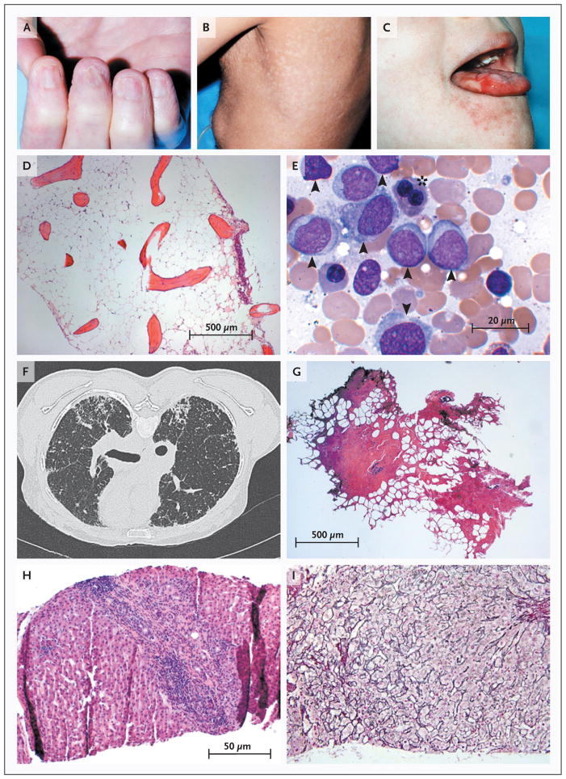
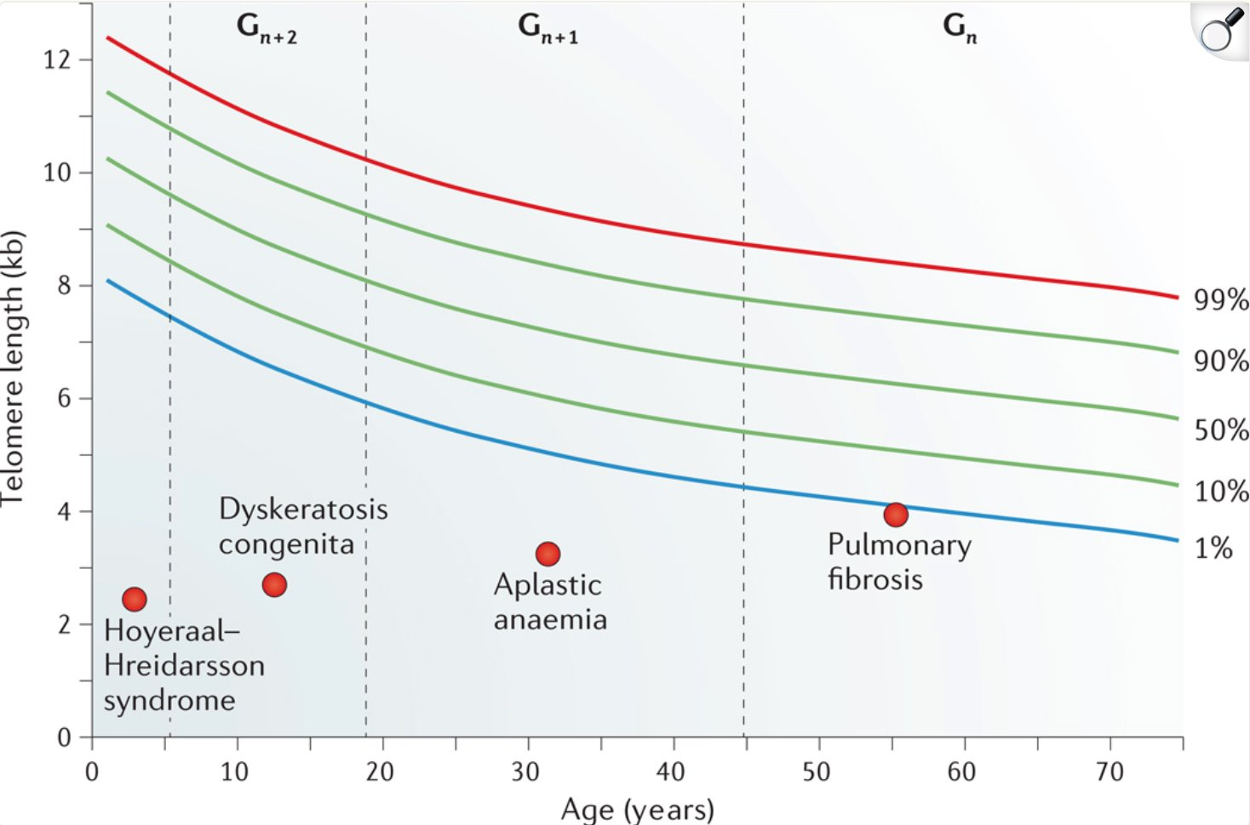
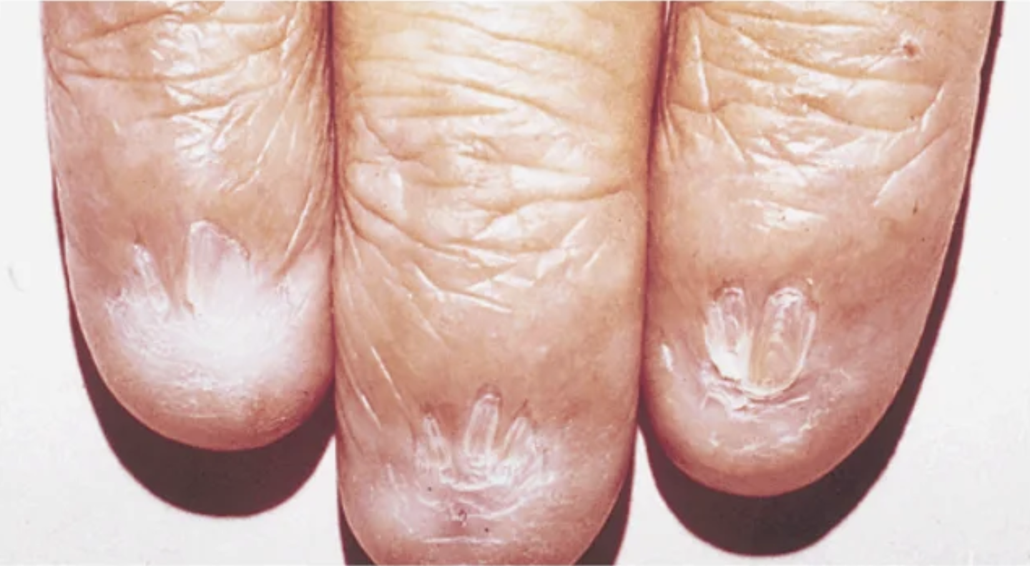
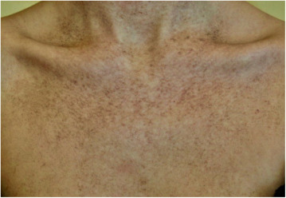
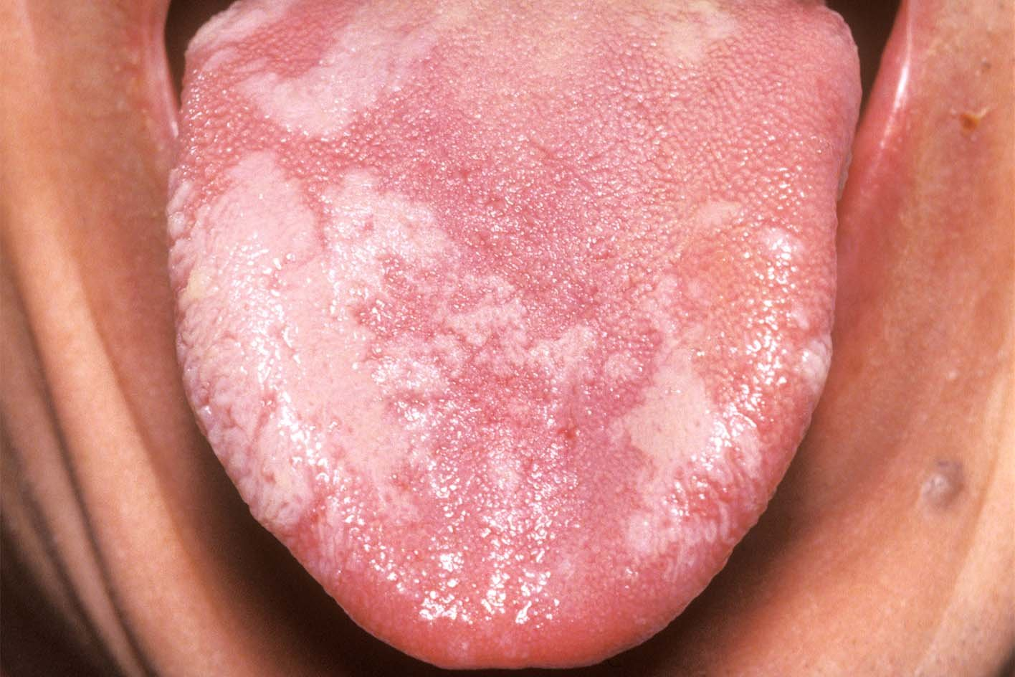
ATTEINTES EXTRA-HEPATIQUES DES TÉLOMÉROPATHIES
Mutations constitutionnelles
« Téloméropathies »
Atteintes oculaires
Dyskératose congénitale
Fibrose pulmonaire idiopathique
Syndrome myélo-dysplasique
Aplasie médullaire
Armanios et al, Nat Review 2012
Calado, et al. NEJM 2009
Notes:
La dyskératose congénitale est la cheffe de file des téloméropathies, elle combine des atteintes cutanéo-muqueuse (troubles de la pigmentation, leucoplasie linguale), hématologiques (aplasie médullaire, leucémie) et des phanères (dystrophie unguéal).
On retrouve d’autres atteinte d’organe multiples avec :
Atteintes pulmonaires : fibroses,
Atteintes hématologiques : syndrome myélodysplasique, aplasie médulaire
Atteintes ophtalmologiques : maladie vasculaire de la rétine
Atteintes hépatiques : cirrhose, maladie vasculaire du foie.
Les patients avec une mutation sur un gène de la télomérase transmettent leurs télomères courts à leurs descendances indépendamment de la transmission de la mutation. Cela explique le phénomène d’anticipation, soit la survenue à un âge plus précoce des atteintes et une aggravation phénotypique au fil des générations.

Slide 8
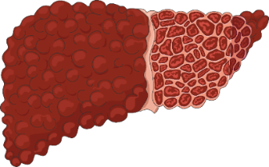
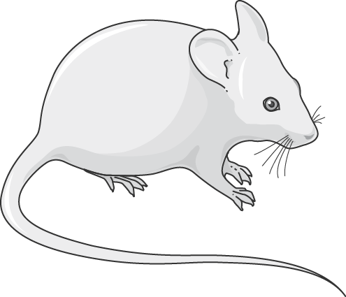
TÉLOMÈRES ET FOIE
Modèle murin avec téloméropathie
Souris Terc^{-/-}
Formation accélérée de cirrhose
Blasco et al., Cell 1997
Rudolph et al., Science 2000
Notes:
Les atteintes hépatiques des téloméropathies ont été étudié initialement sur des modèles murins.
Dès les années 2000, il a été mis en évidence une formation accélérée de cirrhose chez des souris mutées sur TERC, la transcriptase inverse de la télomérase.

Slide 9
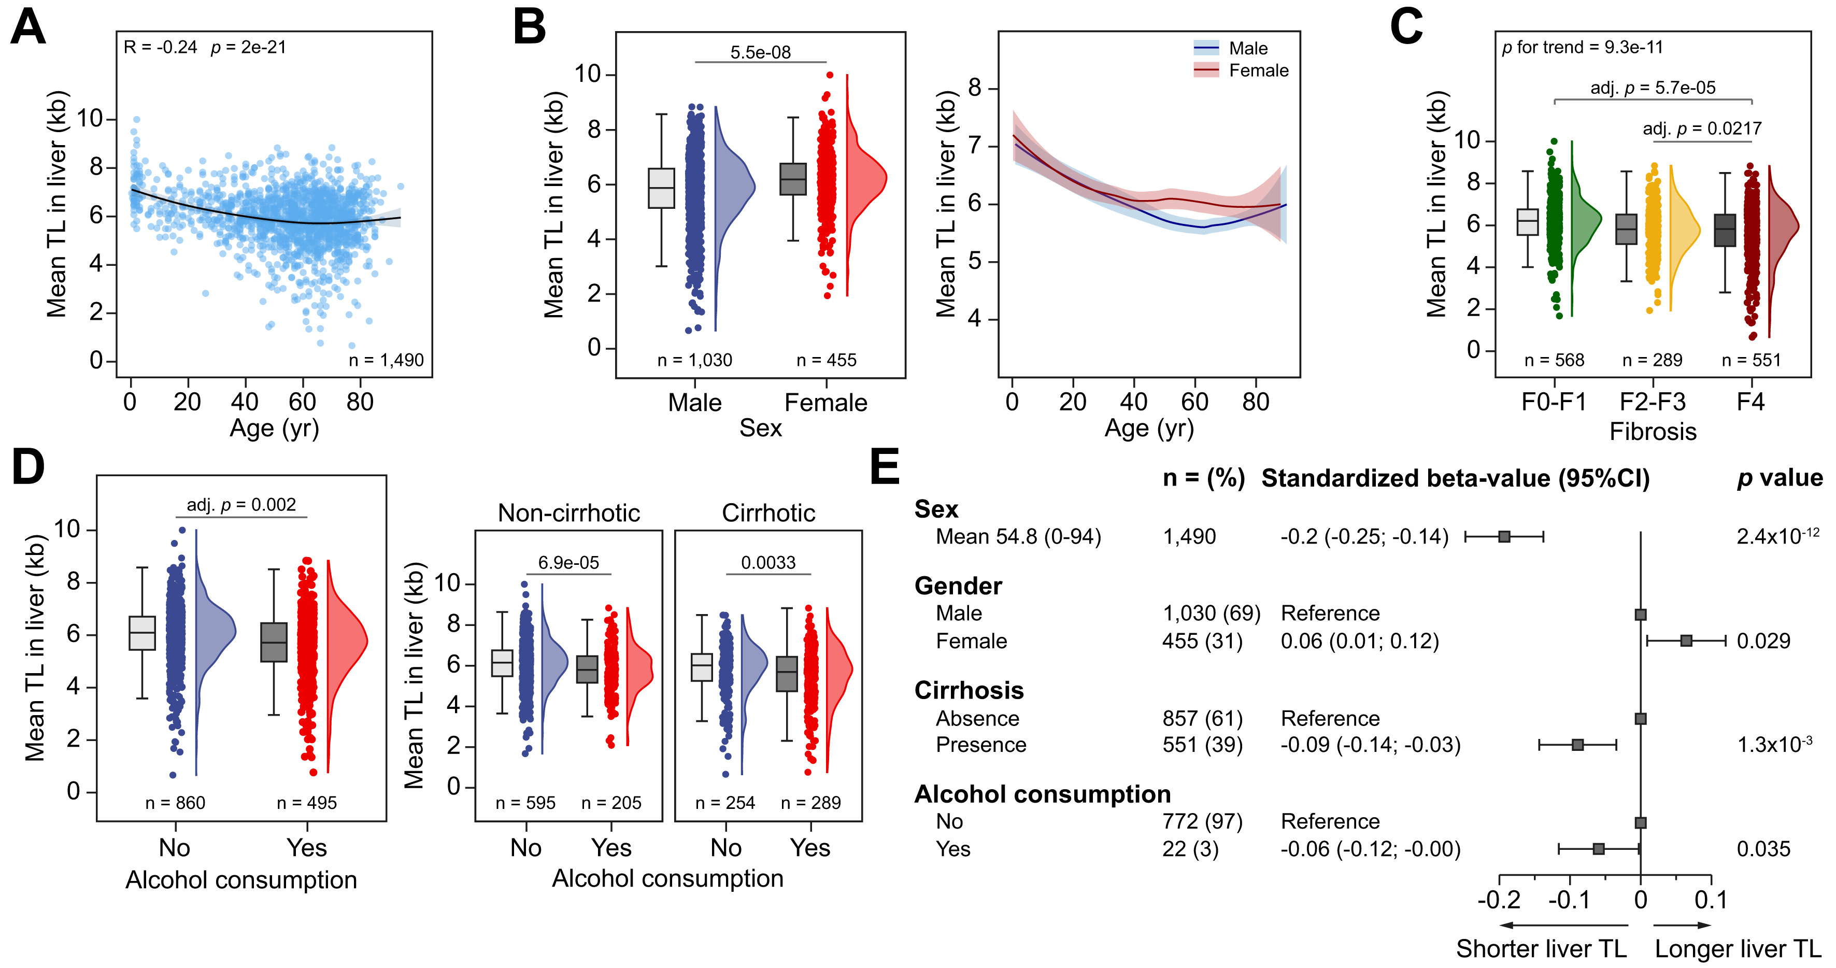
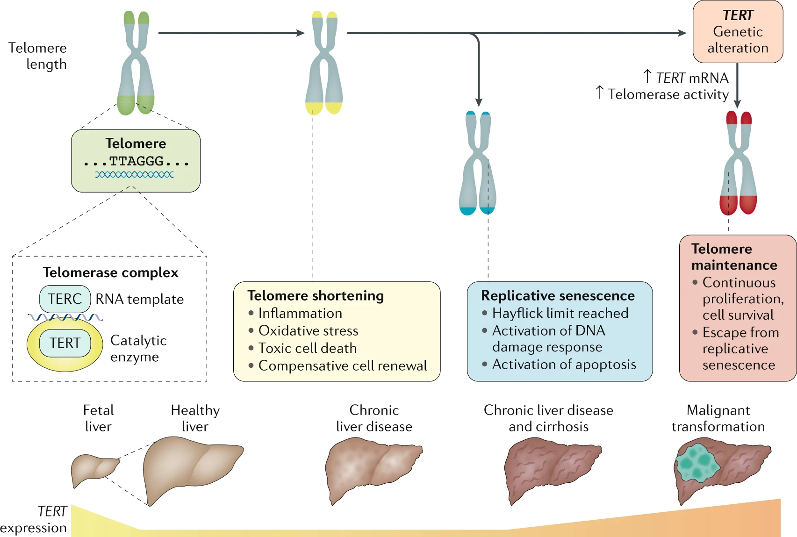
TÉLOMÈRES ET FOIE : chez l'homme
Ningarhari, et al. Journal of Hepatology, 2021
Raccourcissement des télomères dans la maladie hépatique chronique
Raccourcissement des télomères documenté dans le tissu hépatique
Notes:
Chez l’homme, il a été montré que la diminution d’expression de TERT et le raccourcissement télomérique étaient liés à l’apparition d’hépatopathies chroniques et de cirrhoses.
Certains facteurs ont été mis en évidence comme responsables d’un raccourcissement télomériques dans le tissu hépatique : la consommation d’alcool, l’âge, la présence d’une cirrhose. En parallèle, le sexe féminin semble toujours être un facteur protecteur.
Il a été montré une réactivation de la télomérase dans les tissus hépatiques permettant un échappement à la mort cellulaire des cellules altérées, responsable d’une poursuite de la prolifération cellulaire causant des transformations malignes.

Slide 10
TÉLOMÈRES ET FOIE : chez l'homme
INACTIVATION D'UN GÈNE DE LA MAINTENANCE TÉLOMÉRIQUE
ALTÉRATION DES CELLULES ENDOTHÉLIALES
MVPS
COMPLICATIONS :
Hypertension portale sévère (ascite, hémorragie, SHP),
Insuffisance hépato-cellulaire
Lésions de CHC
VIEILLISSEMENT ET LIMITATION DU POTENTIEL DE DIVISION CELLULAIRE
DÉFAUT DE RÉGÉNÉRATION HÉPATOCYTAIRE
CIRRHOSE
Hartmann, et al. Hepatology 2011
Calado, et al. NEJM 2009
Donati et Valenti Telomeres, NAFLD and Chronic Liver Disease 2016
Sidali, et al. Hepatology 2023
Notes:
Le vieillissement et la limitation du potentiel de division cellulaire entrainent des altérations cellulaires selon deux voies identifiées :
Une altération des cellules endothéliales responsable d’une senescence cellulaire provoquant des maladies porto-sinusoïdales du foie. Les lésions endothéliales ont également été décrites dans des atteintes cardio-vasculaires associées à des lésions ischémiques cardiaques et à une augmentation de la mortalité globale. ￼
Un défaut de régénération hépatocytaire responsable de l’activation des cellules stellaires productrices de collagène fibrillaire caractéristiques de la fibrose.
Etude observationnelle multicentrique rétrospective : Sidali, et al. 2023 Hepatology
Les deux voies lésionnelles identifiées sont responsables de deux phénotypes de malades probablement intriqués.
Il a été démontré la présence d’une majorité de tableau de maladie vasculaire porto-sinusoïdale avec toutefois des atteintes fibrosantes à la biopsie non classique pour des MVPS. Il est fréquemment associé chez ces malades des atteintes hématologiques et cutanées (phénotype de dyskératose congénitale)
En parallèle, on retrouve des patients avec un profil de fibrose hépatique. Histologiquement, il a été retrouvé chez ces patients d’authentiques cirrhoses avec des lésions de NASH pouvant être le résultat de d’évolution dans le temps d’une hépatopathie métabolique due aux téloméropathies (troubles de la régulation de l’insuline, diminution de l’activité physique par atteinte d’autres organes)
Ces deux phénotypes ne sont pas si distincts.
Les complications principales des atteintes hépatiques sont majoritairement des symptômes d’hypertension portale (ascite, hémorragie, SHP dans les formes sévères). On retrouve également des insuffisances hépato-cellulaires et plus rarement des lésions de CHC par téloméropathie puis réactivation de la télomérase (dans les deux phénotypes).

Slide 11
Quand y penser ?
MVPS
CIRRHOSE INEXPLIQUÉE
ATTEINTES EXTRA-HÉPATIQUES
TÉLOMÉROPATHIE ?
ÂGE PRÉCOCE
CONTEXTE FAMILIAL
Notes:
Quand y penser ?
MVPS et cirrhose inexpliquée
Âge précoce
Atteintes extra-hépatiques
Contexte familial

Slide 12
COMMENT FAIRE LE DIAGNOSTIC ?
RECHERCHER LE GÈNE
MESURER LES TÉLOMÈRES
AVANTAGES :
Technique de NGS fiable
INCONVÉNIENTS :
- Limité à un panel d’atteintes déjà connues
AVANTAGES :
Mesure directe et comparaison à abaques d’âge et de sexe équivalents
INCONVÉNIENTS :
Mesure dans les leucocytes circulants et pas dans le tissu atteint
Techniques difficiles (en France : flow-FISH)
Notes:
Comment faire le diagnostic ?
Rechercher le gène :
Avantage : technique de NGS fiable
Inconvénient : se limite à un panel d’atteintes déjà connues avec une mutation causale souvent non identifiée.
Mesurer la longueur des télomères :
Avantages : mesure directe et comparaison à abaques d’âge et de sexe équivalent
Inconvénients : se réalise dans les leucocytes circulants et non dans le tissu atteint. Ce sont des techniques difficiles de réalisation avec une mesure par flow-FISH en France.

Slide 13
PRISE EN CHARGE Multidisciplinaire
NE PAS OUBLIER
ACTIVATION DES TÉLOMÉRASES ?
DANAZOL
RECHERCHE D'ATTEINTES ASSOCIÉES
DÉPISTAGE DES CANCERS
THÉRAPIE PAR
TA-65
INIHIBITEURS DE PAPD5
CONSEIL GÉNÉTIQUE
SOUTIEN PSYCHOLOGIQUE
PRÉVENTION DES CO-FACTEURS
INACTIVATION DES TÉLOMÉRASES ?
POTENTIEL THÉRAPEUTIQUE EN ONCOLOGIE
Nagpal, et al. Cell stem cell 2020
Townsley et al, NEJM 2016
Bawamia, et al. Geroscience 2023
Notes:
L’essentiel de la prise en charge est multidisciplinaire et consiste en : prévention des co-facteurs, la recherche d’atteintes associées, le dépistage de cancer, conseil génétiques important (phénomène d’anticipation), soutien psychologique.
Prise en charge médicamenteuse (en cours d’étude) :
DANAZOL : c’est un androgène de synthèse qui a montré dans une étude prospective de 27 patients, (Townsley et al, NEJM 2016), une amélioration des lésions hématologiques à 3 mois (79%) et une stabilisation des lésions pulmonaires dues aux téloméropathies. Il a été retrouvé une augmentation de la longueur des télomères (44%). Cependant, le DANAZOL est associé à des effets indésirables hépatiques et à un risque accru de thrombose veineuse. ANDROTELO, un essai de phase I/II, est en cours en France et montre actuellement un bénéfice incertain.
Inhibiteurs de PAPD5 : réactivation de l’activité des télomérases et allongement des télomères dans des modèles animaux et cellulaires de dyskératose congénitale.
TA-65 : résultats intéressants dans la réactivation des télomérases en post-infarctus du myocarde permettant une possible diminution de la senescence cellulaire.
Actuellement, aucun de ces traitements n’est étudié pour les atteintes hépatiques et aucun résultat n’est suffisant pour justifier des prescriptions hors essai clinique.
L’inactivation des télomérases présente également un potentiel thérapeutique important en oncologie qui reste à explorer dans les prochaines décennies.

Slide 14
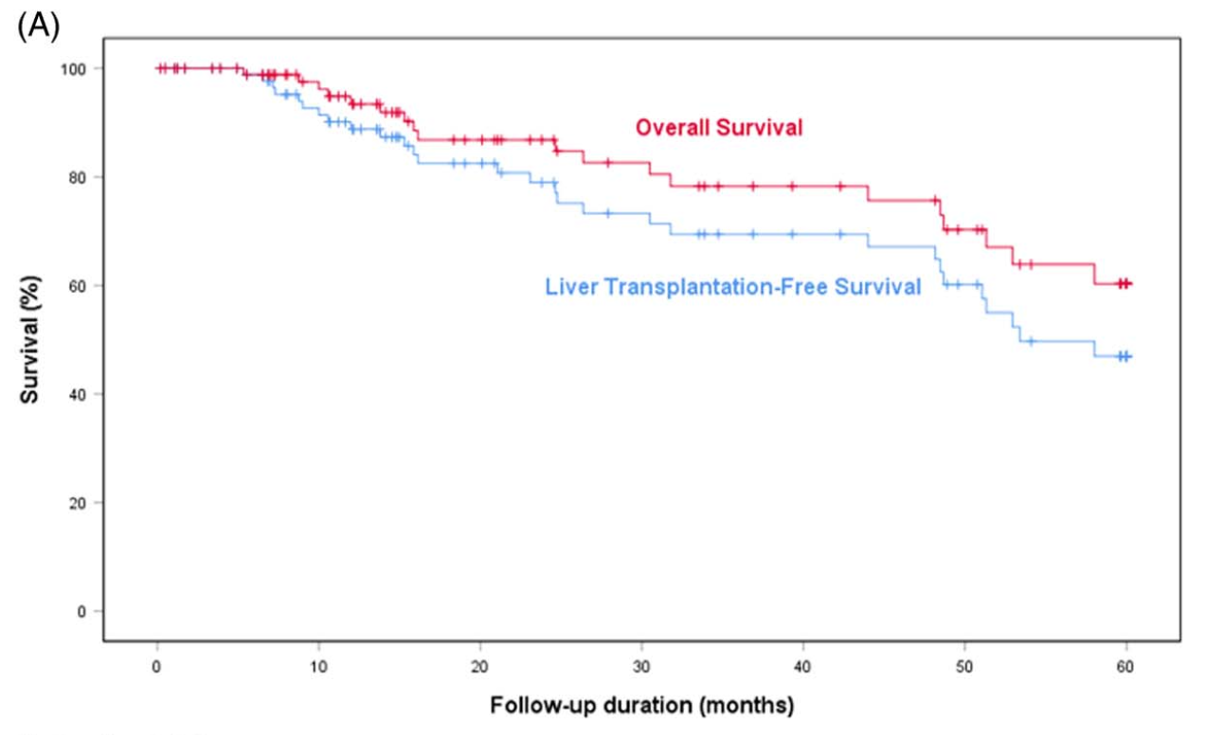
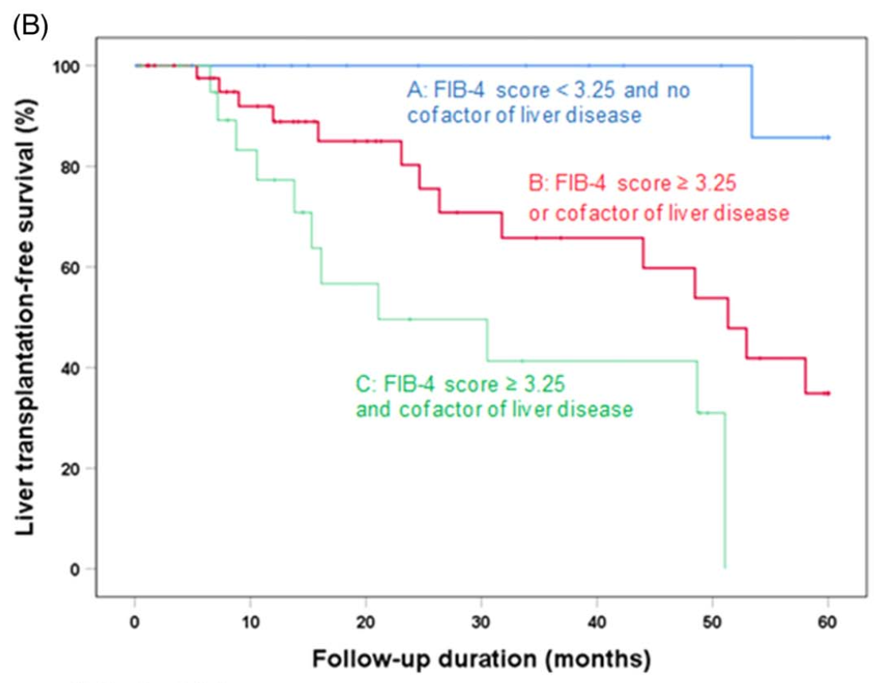
QUEL TRAITEMENT : LA transplantation HÉPATIQUE ?
Sidali, et al. Hepatology 2023
Notes:
Le gold standard thérapeutique actuel est une prise en charge par greffe d’organe (greffe de moelle osseuse, transplantation pulmonaire et transplantation hépatique)
Une évaluation précoce à la greffe hépatique est nécessaire du fait de l’aggravation progressive des symptômes extra-hépatiques pouvant devenir des contre-indications à la transplantation hépatique seule (fibrose pulmonaire, ostéoporose sévère)
La survie à 5 ans sans transplantation hépatique était de 69% (Sidali, et al. Hepatolgy 2023), avec une grande disparité si le FIB4 > 3,25 et/ou qu’il y existe d’autres co-facteur de maladie hépatique chronique. ￼

Slide 15
Points clés
Maladies rares à pénétrance incomplète probablement sous diagnostiquées
Histoire familiale ou tableau clinique précoce
Importance d’un diagnostic rapide avec prise en charge multidisciplinaire
Evaluation à la transplantation hépatique précoce
Conseil génétique +++
Potentiel thérapeutique important
Notes:
En conclusion, les téloméropathies sont des maladies rares à pénétrance incomplète probablement sous diagnostiquées.
Il faut se poser la question du diagnostic lorsque que l'histoire de la maladie est inhabituelle, fréquemment précoce et s'intégrant dans une histoire familiale.
La prise en charge doit être multidisciplinaire avec une évaluation précoce à la transplantation hépatique afin de ne pas être limitée par les atteintes d'organes extra-hépatiques.
La place du conseil génétique est essentielle du fait du phénomène d'anticipation.
Actuellement, les traitements symptomatiques sont limités à la greffe, les décennies à venir devraient permettre de développer des traitements curatifs.

